Slide 1
Введение в ИИ

Slide 2

Предсказание точки-одиночки
Задача: Предсказать положение
Точки на экране.
Сколько существует вариантов положения точки на экране?

Slide 3
Предсказание точки-одиночки
Задача: Предсказать положение
Точки на экране.
Сколько существует вариантов положения точки на экране?
Точка может находится в любом
из пикселей на экране. То есть количество вариантов положения точки равно разрешению экрана.
Вероятность того, что точка находится в любом из пикселей равна единице деленой на разрешение экрана

Slide 4
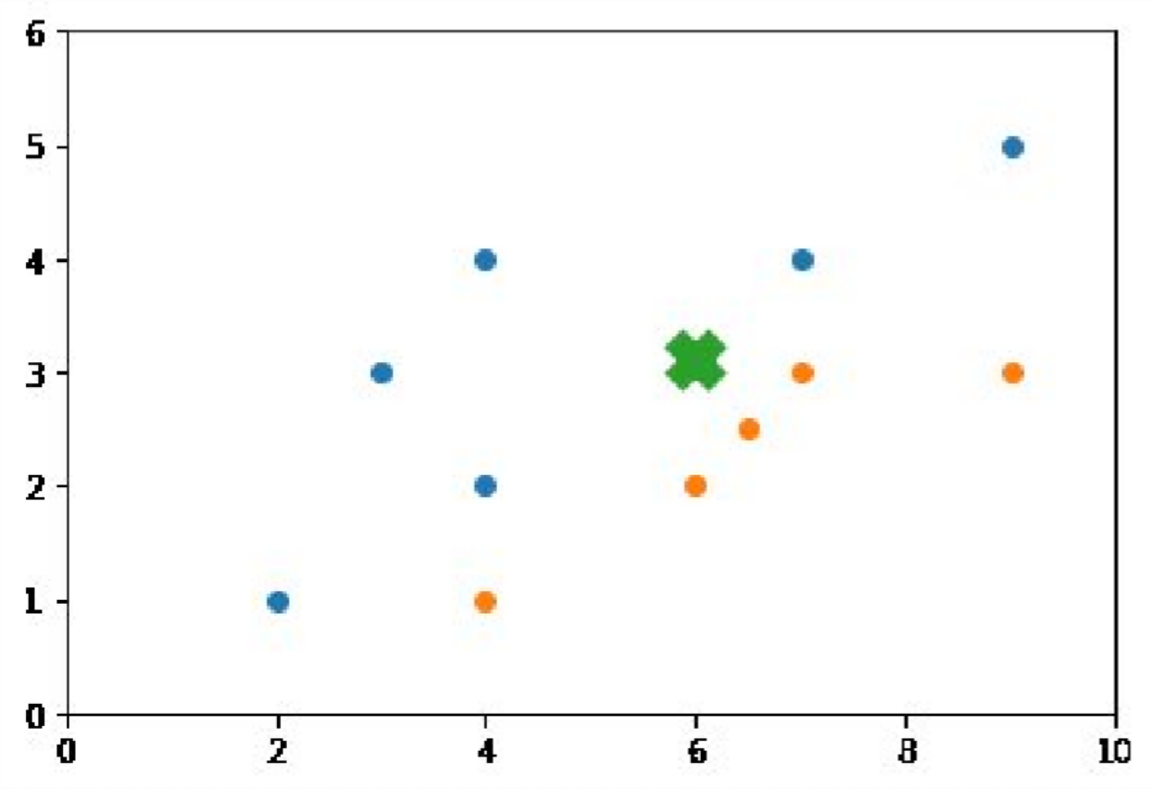
Классификация
Задача:
Предсказать какого цвете точка закрыта зелёным крестиком
Наш новый пример
x, y = 6, 3.2 Множество первое
x1 = [2,3,4,4,7,9]
y1 = [1,3,2,4,4,5]
Множество второе
x2 = [4,6,6.5,7,9]
y2 = [1,2,2.5,3,3]

Slide 5
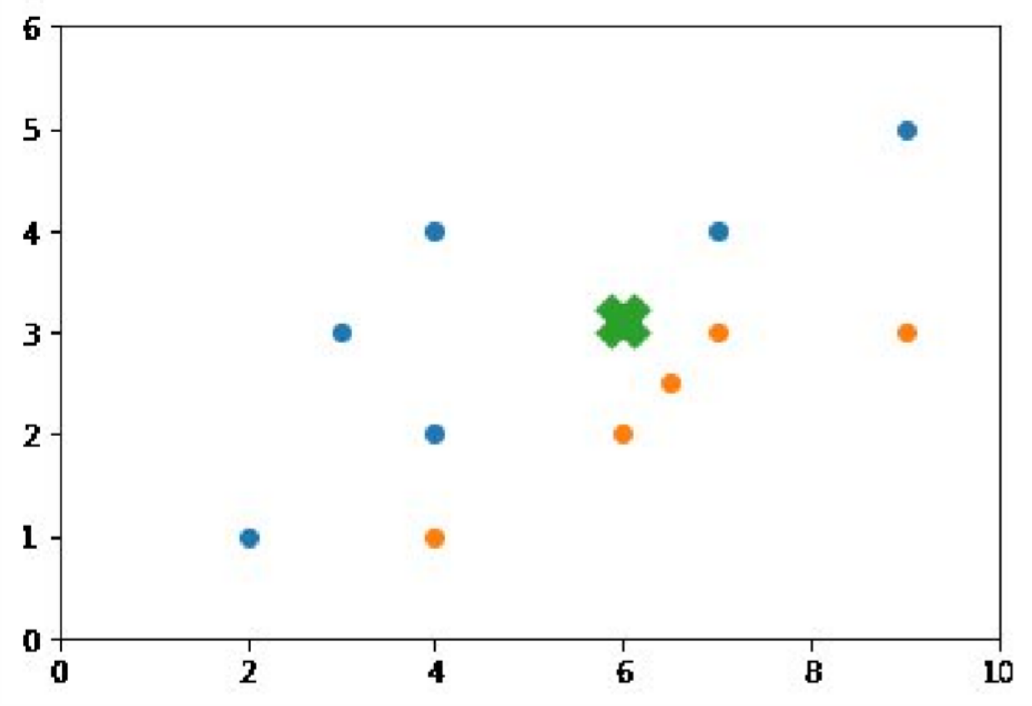
Линейный классификатор
Задача линейной классификации – поиск линии, которая наилучшим образом разделит точки
Какой цвет будет предсказан, если использовать линейный классификатор?

Slide 6
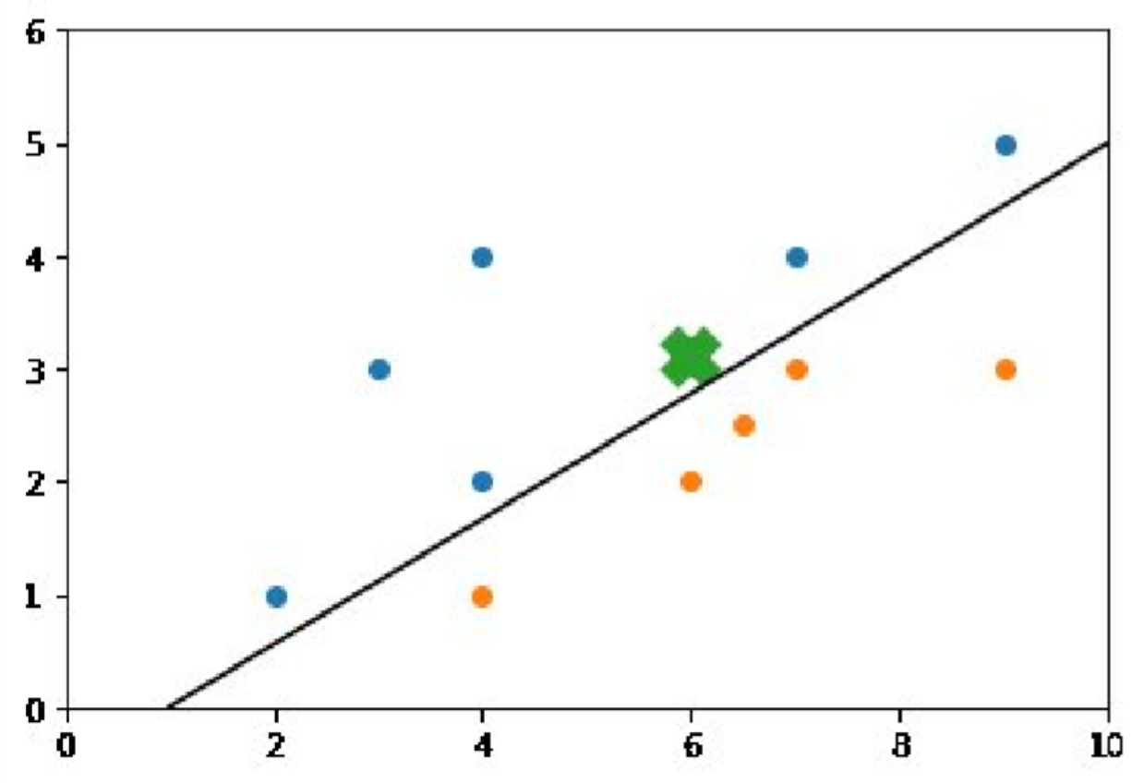
Линейный классификатор

Slide 7
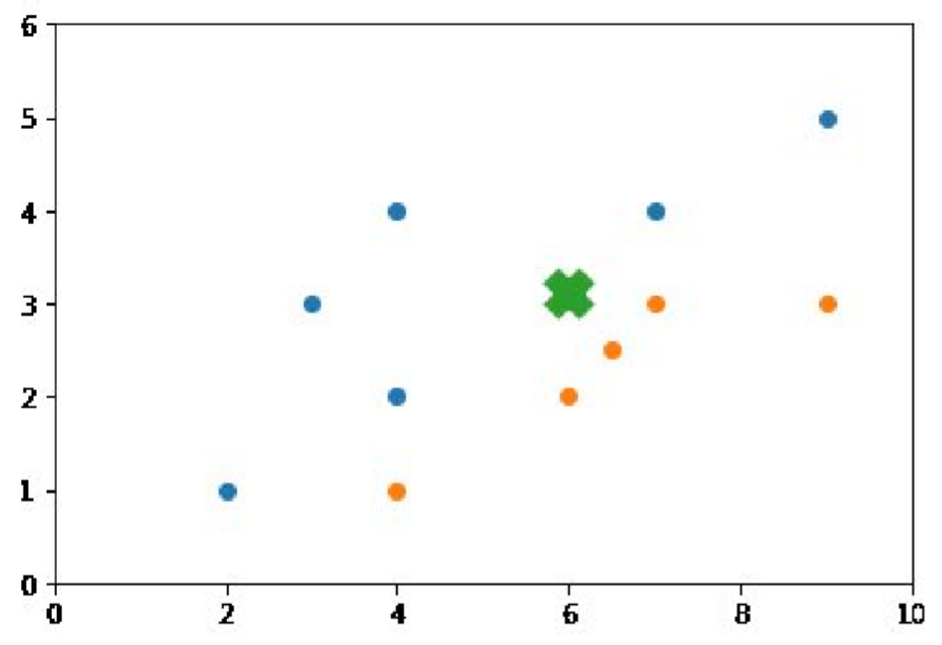
k ближайших соседей (kNN)
Классифицируемый объект относится к тому классу, которому принадлежат ближайшие к нему объекты обучающей выборки (чей класс известен)
Какой цвет будет предсказан, если использовать метод kNN?

Slide 8
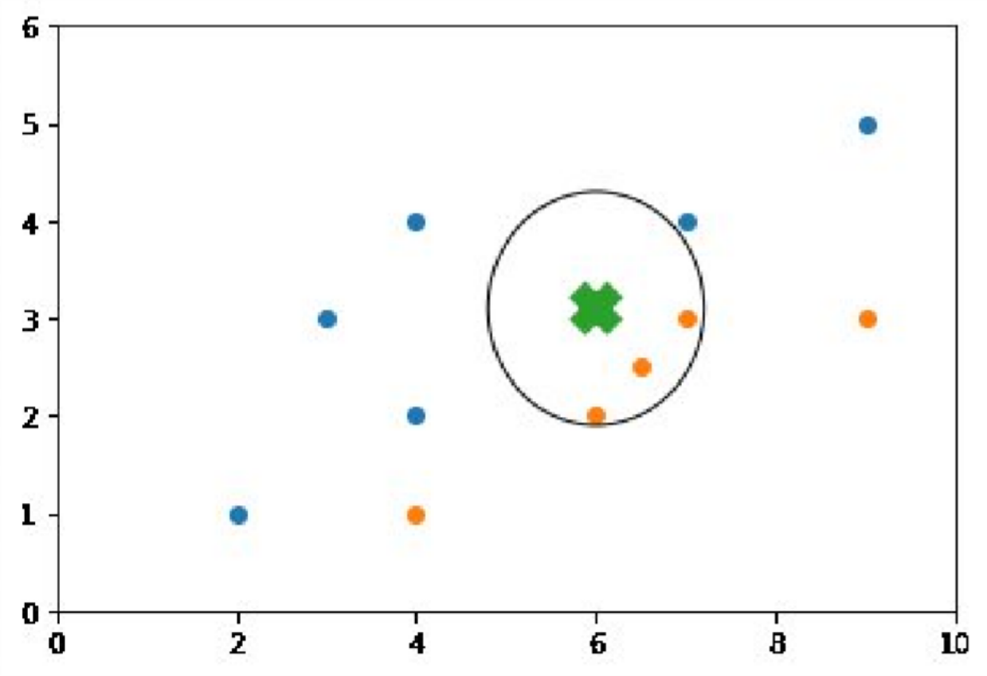
k ближайших соседей (kNN)

Slide 9
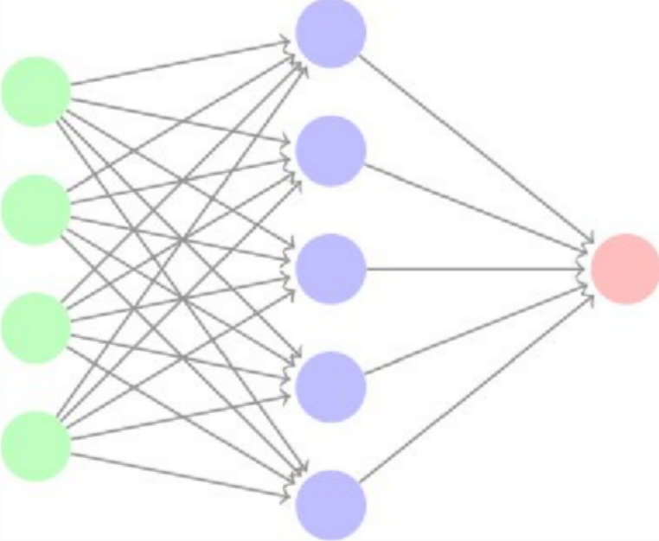
Нейросеть
Нейросеть —математическая модель, работающая по принципам нервной системы живых организмов. Ее основное назначение — решать интеллектуальные задачи. То есть те, в которых нет изначально заданного алгоритма действий и спрогнозированного результата.
Концепция работы нейронной сети основана на работе человеческого мозга. Первый слой нейронов называют входным, в него передаются данные. Далее идет некоторое количество так называемых скрытых слоев, которые проводят вычисления на основе входных данных, за ними идёт последний слой – результат работы нейронной сети.

Slide 10

Нейросеть
Рассмотрим пример классификации автомобилей
Входные данные
Выход
Масса
Максимальная скорость
Легковой или грузовой
Потребление топлива
Перевозимая масса

Slide 11
Нейросеть
Из-за несоответствия систем измерения входных данных нейронной сети сложнее с ними работать, так как данные с большими значениями влияют сильнее других.
Масса 2000
Максимальная скорость
180
Потребление топлива
25
Перевозимая масса
700
Легковой или грузовой

Slide 12
Нейросеть
Для того, чтобы все данные имели равное влияние, их нормируют, то есть приводят к единой системе измерения
Масса 0.4
Максимальная скорость
0.2
Потребление топлива
0.6
Перевозимая масса
0.5
Легковой или грузовой

Slide 13
Нейросеть
Связи между нейронами (синапсы) имеют свои коэффициенты, их называют весами. При переходе на следующий слой нейронов данные умножаются на эти коэффициенты. При этом каждый нейрон последующего слоя принимает данные от всех нейронов предыдущего слоя, умноженные на соответствующие веса.
0.3
1
0.5
…
Масса 0.4
Максимальная скорость
0.2
Потребление топлива
0.6
Перевозимая масса
0.5
Легковой или грузовой

Slide 14
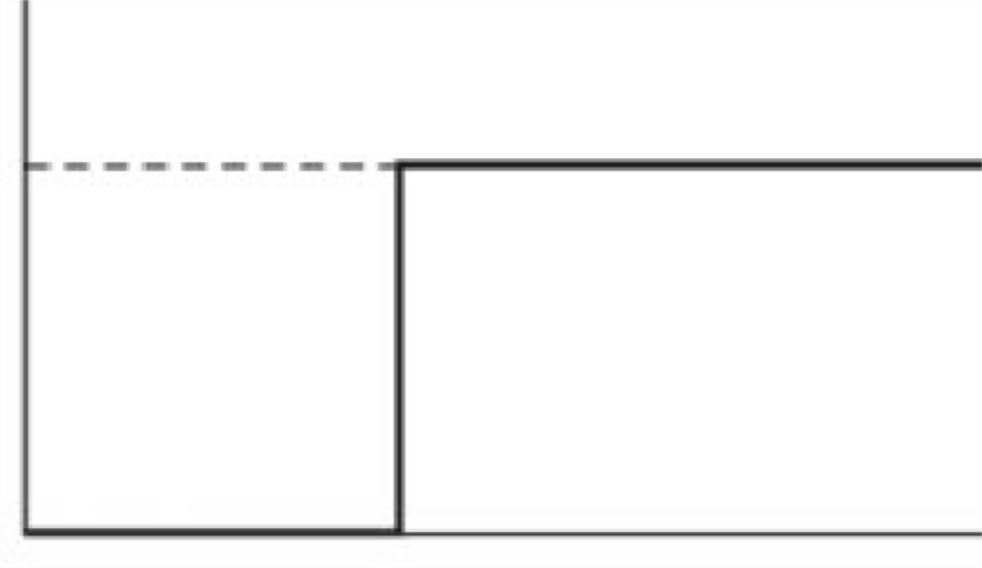
Активация
После того как нейрон получит все данные из предыдущего слоя, к эти данным применяется функция активации. Она решает будет ли передано значение этого нейрона на следующий слой или нет, то есть будет ли он активным. На изображении показана простейшая (пороговая) функция активация, данная функция устанавливает в выходное значение нейрона единицу, если сумма значений всех нейронов предыдущего слоя, умноженных на соответствующие веса, окажется больше определенного числа. В противном случае выходным значением нейрона становится 0 и он не влияет на дальнейшую работу сети, то есть становится неактивным
1
0
1.6

Slide 15
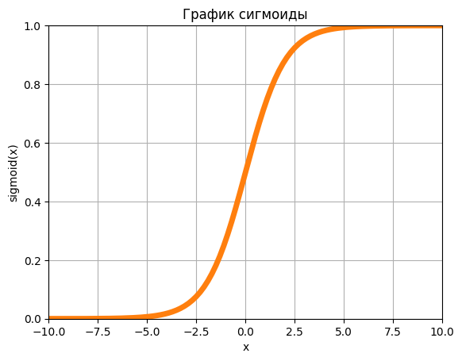
Другие функции активации. Сигмоида
Сигмоидная функция активации - это нелинейная функция, которая преобразует входное значение в диапазоне от отрицательной бесконечности до положительной бесконечности в значение от 0 до 1. Эта функция активации часто используется в нейронных сетях для задач бинарной классификации.

Slide 16
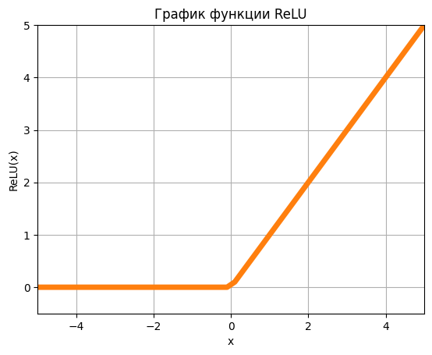
Другие функции активации. ReLU
ReLU (Rectified Linear Unit) - это нелинейная функция активации, которая широко используется в глубоком обучении. Она преобразует входное значение в значение от 0 до положительной бесконечности. Если входное значение меньше или равно нулю, то ReLU выдает ноль, в противном случае - входное значение.

Slide 17
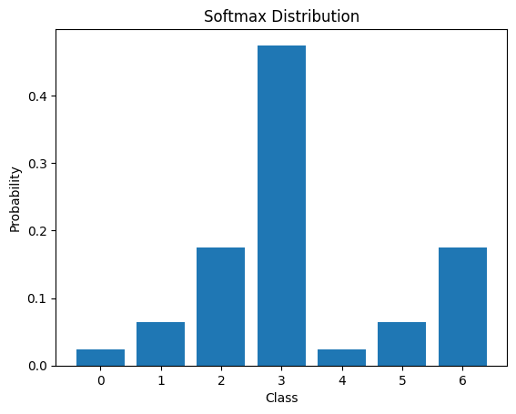
Другие функции активации. Softmax
Функция Softmax используется для преобразования вектора значений в вероятностное распределение, которое суммируется до 1. Она особенно полезна в многоклассовой классификации, где необходимо определить вероятности для каждого класса.

Slide 18
СВЕРТОЧНЫЕ СЕТИ

Slide 19
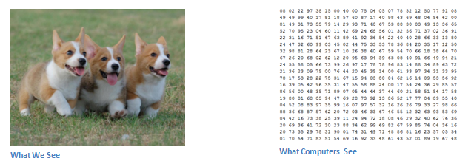
Задача
Задача классификации изображений — это приём начального изображения и вывод его класса (кошка, собака и т.д.) или группы вероятных классов, которая лучше всего характеризует изображение. Для людей это один из первых навыков, который они начинают осваивать с рождения.

Slide 20
Вводы и выводы
Когда компьютер видит изображение (принимает данные на вход), он видит массив пикселей. В зависимости от разрешения и размера изображения, например, размер массива может быть 32х32х3 (где 3 — это значения каналов RGB). Чтобы было понятней, давайте представим, у нас есть цветное изображение в формате JPG, и его размер 480х480. Соответствующий массив будет 480х480х3. Каждому из этих чисел присваивается значение от 0 до 255, которое описывает интенсивность пикселя в этой точке. Эти цифры, оставаясь бессмысленными для нас, когда мы определяем что на изображении, являются единственными вводными данными, доступными компьютеру. Идея в том, что вы даете компьютеру эту матрицу, а он выводит числа, которые описывают вероятность класса изображения (.80 для кошки, .15 для собаки, .05 для птицы и т.д.)

Slide 21
Чего мы хотим от компьютера
Теперь, когда мы определили задачу, ввод и вывод, давайте думать о том, как подбираться к решению. Мы хотим, чтобы компьютер мог различать все данные ему изображения и распознавать уникальные особенности, которые делают собаку собакой, а кошку кошкой. У нас и этот процесс происходит подсознательно. Когда мы смотрим на изображение собаки, мы можем отнести его к конкретному классу, если у изображения есть характерные особенности, которые можно идентифицировать, такие как лапы или четыре ноги. Аналогичным образом компьютер может выполнять классификацию изображений через поиск характеристик базового уровня, например границ и искривлений, а затем с помощью построения более абстрактных концепций через группы свёрточных слоев. Это общее описание того, что делают СНС. Теперь перейдём к специфике.

Slide 22
Структура
Вернёмся к специфике. Что конкретно делают Сверточные Нейронные Сети? Берётся изображение, пропускается через серию свёрточных, нелинейных слоев, слоев объединения и полносвязных слоёв, и генерируется вывод. Как мы уже говорили, выводом может быть класс или вероятность классов, которые лучше всего описывают изображение. Сложный момент — понимание того, что делает каждый из этих слоев. Так что давайте перейдем к самому важному.

Slide 23
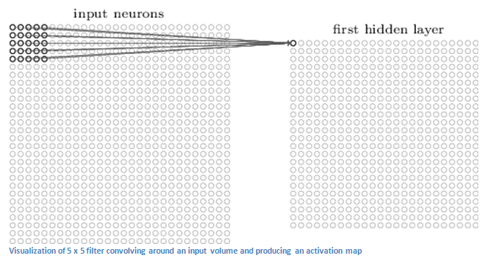
Первый слой
Первый слой в Сверточных Нейронных Сетях всегда свёрточный. Вы же помните, какой ввод у этого свёрточного слоя? Как уже говорилось ранее, вводное изображение — это матрица 32 х 32 х 3 с пиксельными значениями. Легче всего понять, что такое свёрточный слой, если представить его в виде фонарика, который светит на верхнюю левую часть изображения. Допустим свет, который излучает этот фонарик, покрывает площадь 5 х 5. А теперь давайте представим, что фонарик движется по всем областям вводного изображения. В терминах компьютерного обучения этот фонарик называется фильтром (иногда нейроном или ядром), а области, на которые он светит, называются рецептивным полем (полем восприятия).

Slide 24
Первый слой
Теперь давайте за пример возьмем позицию, в которой находится фильтр. Пусть это будет левый верхний угол. Поскольку фильтр производит свёртку, то есть передвигается по вводному изображению, он умножает значения фильтра на исходные значения пикселей изображения ( поэлементное умножение). Все эти умножения суммируются (всего 75 умножений).
И в итоге получается одно число. Помните, оно просто символизирует нахождение фильтра в верхнем левом углу изображения. Теперь повторим этот процесс в каждой позиции. (Следующий шаг — перемещение фильтра вправо на единицу, затем еще на единицу вправо и так далее). Каждая уникальная позиция введённого изображения производит число. После прохождения фильтра по всем позициям получается матрица 28 х 28 х 1, которую называют функцией активации или картой признаков. Матрица 28 х 28 получается потому, что есть 784 различных позиции, которые могут пройти через фильтр 5 х 5 изображения 32 х 32. Эти 784 числа преобразуются в матрицу 28 х 28.

Slide 25
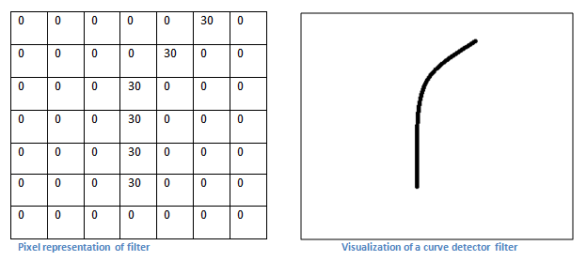
Первый слой
Давайте поговорим о том, что эта свертка на самом деле делает на высоком уровне. Каждый фильтр можно рассматривать как идентификатор свойства. Когда я говорю свойство, я имею в виду прямые границы, простые цвета и кривые. Подумайте о самых простых характеристиках, которые имеют все изображения в общем. Скажем, наш первый фильтр 7 х 7 х 3, и он будет детектором кривых. (Сейчас давайте игнорировать тот факт, что у фильтра глубина 3, и рассмотрим только верхний слой фильтра и изображения, для простоты). У фильтра пиксельная структура, в которой численные значения выше вдоль области, определяющей форму кривой (помните, фильтры, о которых мы говорим, это просто числа!).

Slide 26
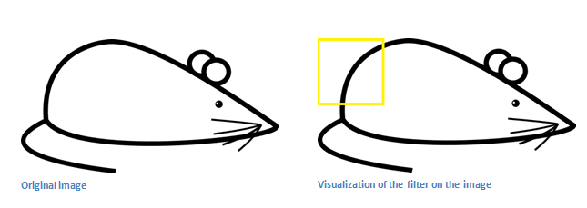
Первый слой
Вернемся к математической визуализации. Когда у нас в левом верхнем углу вводного изображения есть фильтр, он производит умножение значений фильтра на значения пикселей этой области. Давайте рассмотрим пример изображения, которому мы хотим присвоить класс, и установим фильтр в верхнем левом углу.

Slide 27
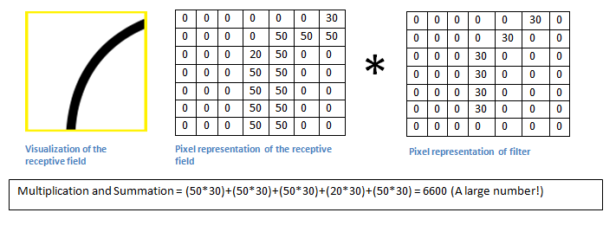
Первый слой
Помните, всё что нам нужно, это умножить значения фильтра на исходные значения пикселей изображения.
По сути, если на вводном изображении есть форма, в общих чертах похожая на кривую, которую представляет этот фильтр, и все умноженные значения суммируются, то результатом будет большое значение! Теперь давайте посмотрим, что произойдёт, когда мы переместим фильтр.

Slide 28
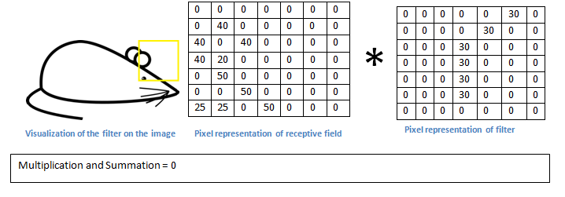
Первый слой
Значение намного ниже! Это потому, что в новой области изображения нет ничего, что фильтр определения кривой мог засечь. Помните, что вывод этого свёрточного слоя — карта свойств. В самом простом случае, при наличии одного фильтра свертки (и если этот фильтр — детектор кривой), карта свойств покажет области, в которых больше вероятности наличия кривых.

Slide 29
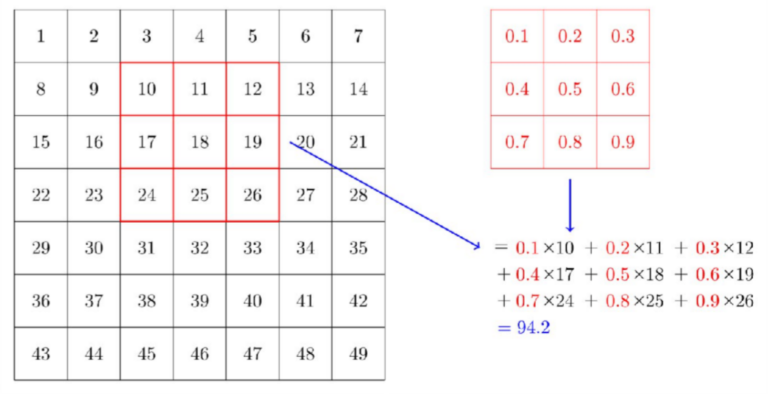
Пример

Slide 30
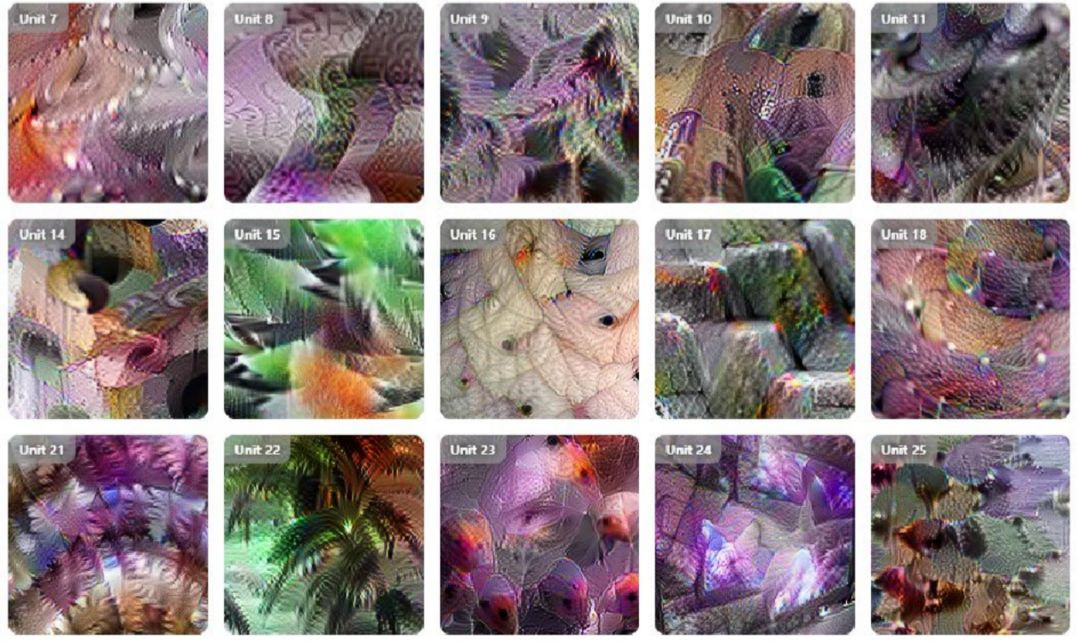
Примеры слоев

Slide 31
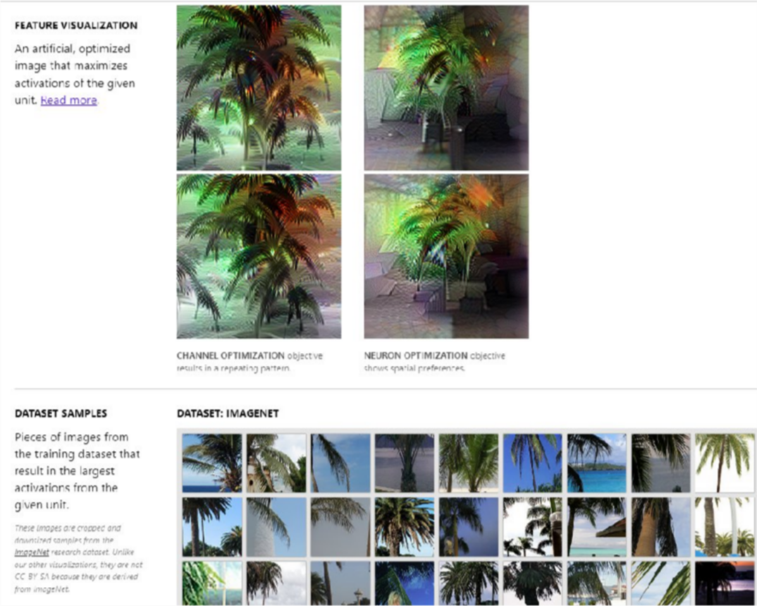
Примеры слоев

Slide 32
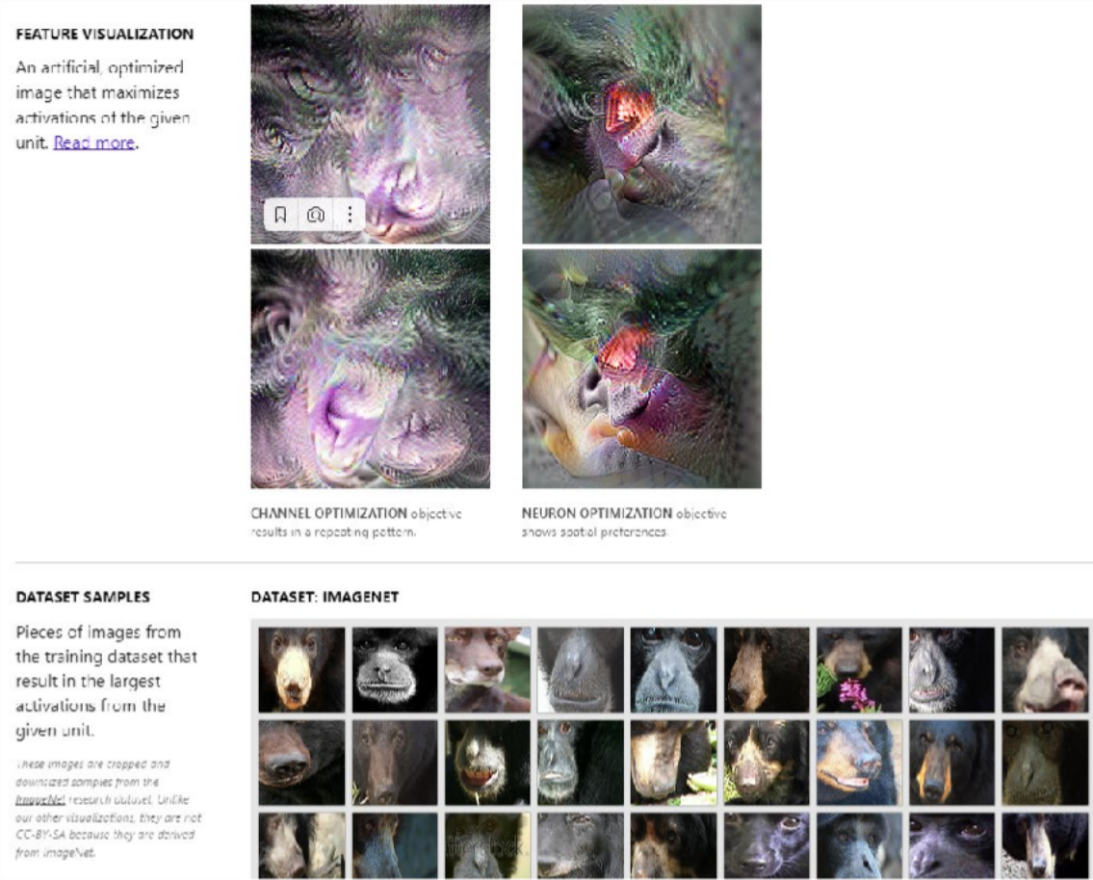
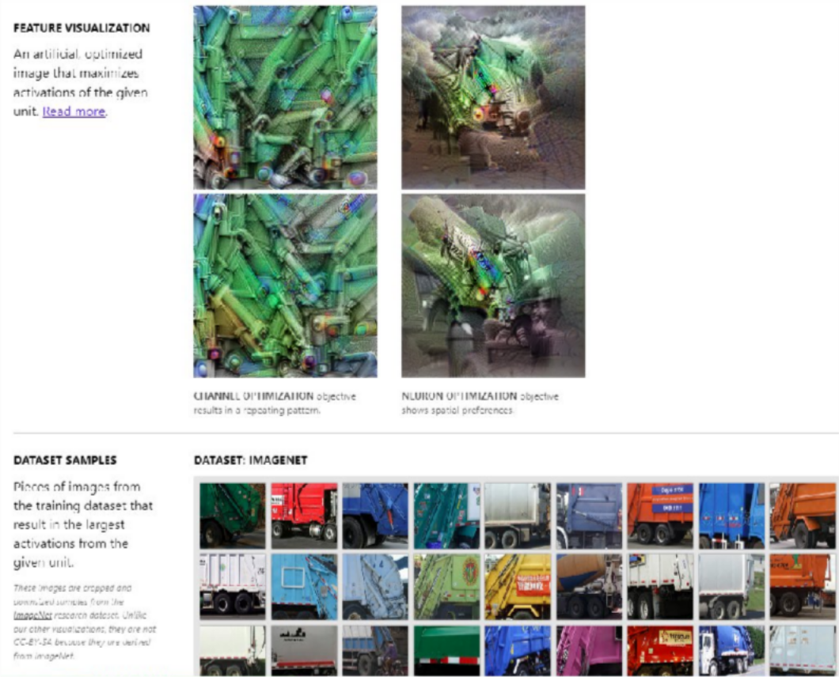
Примеры слоев

Slide 33
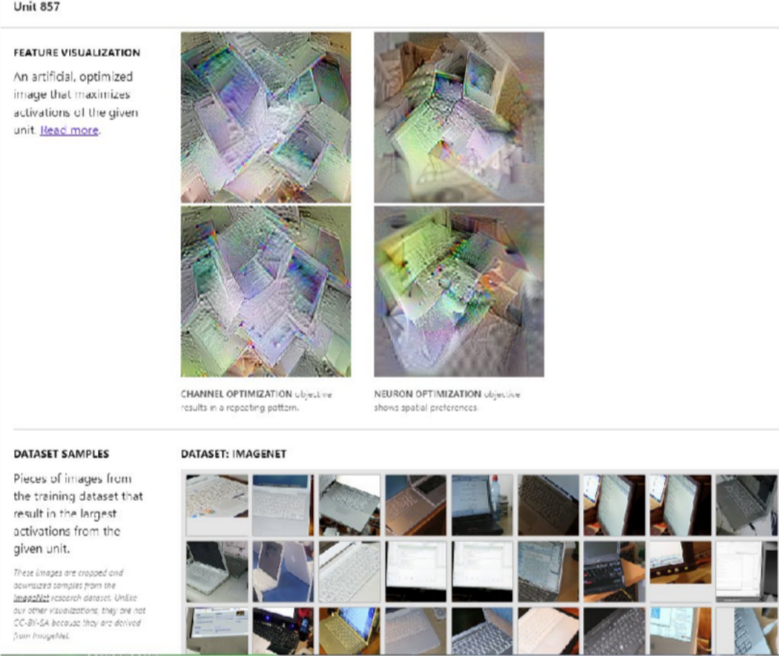
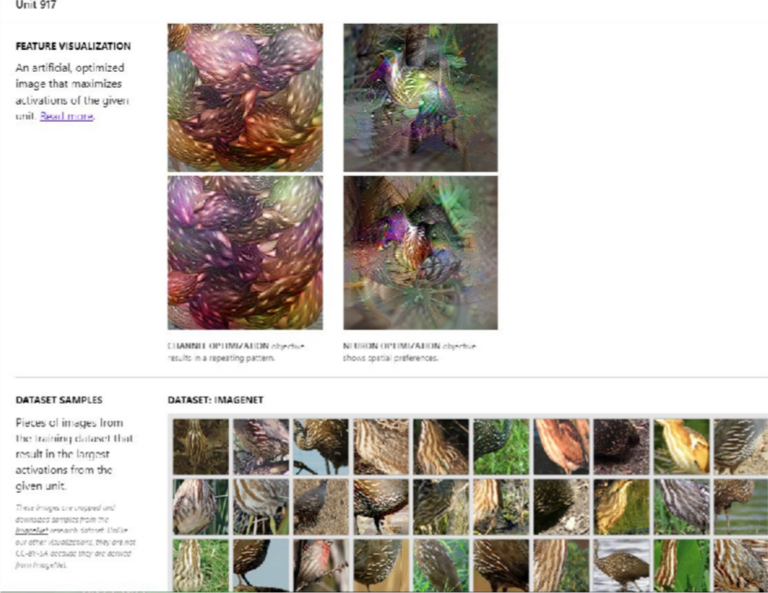
Примеры слоев

Slide 34
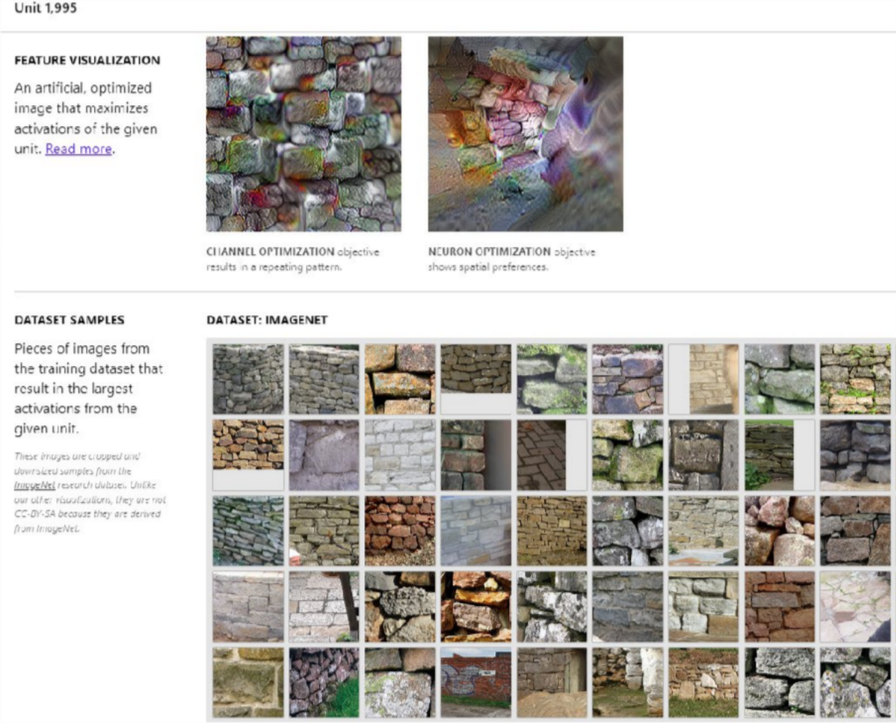
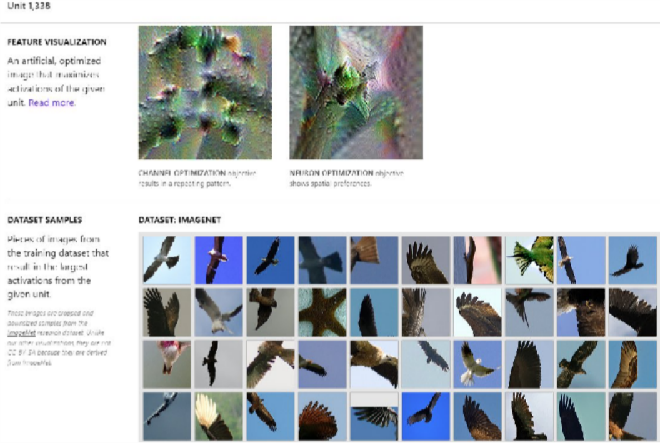
Примеры слоев

Slide 35
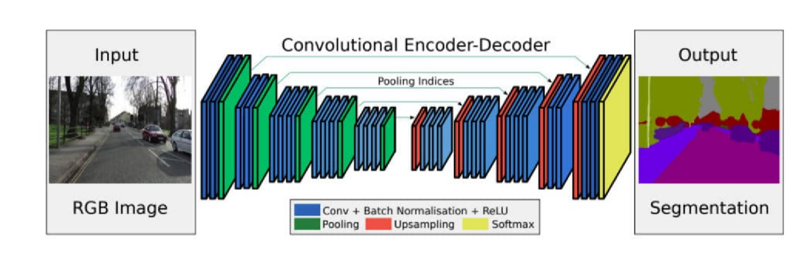
Сегментация
Сегментация изображения — это разбиение изображения на множество покрывающих его областей. Сегментация применяется во многих областях, например, в производстве для индикации дефектов при сборке деталей, в медицине для первичной обработки снимков, также для составления карт местности по снимкам со спутников.

